Slide 1

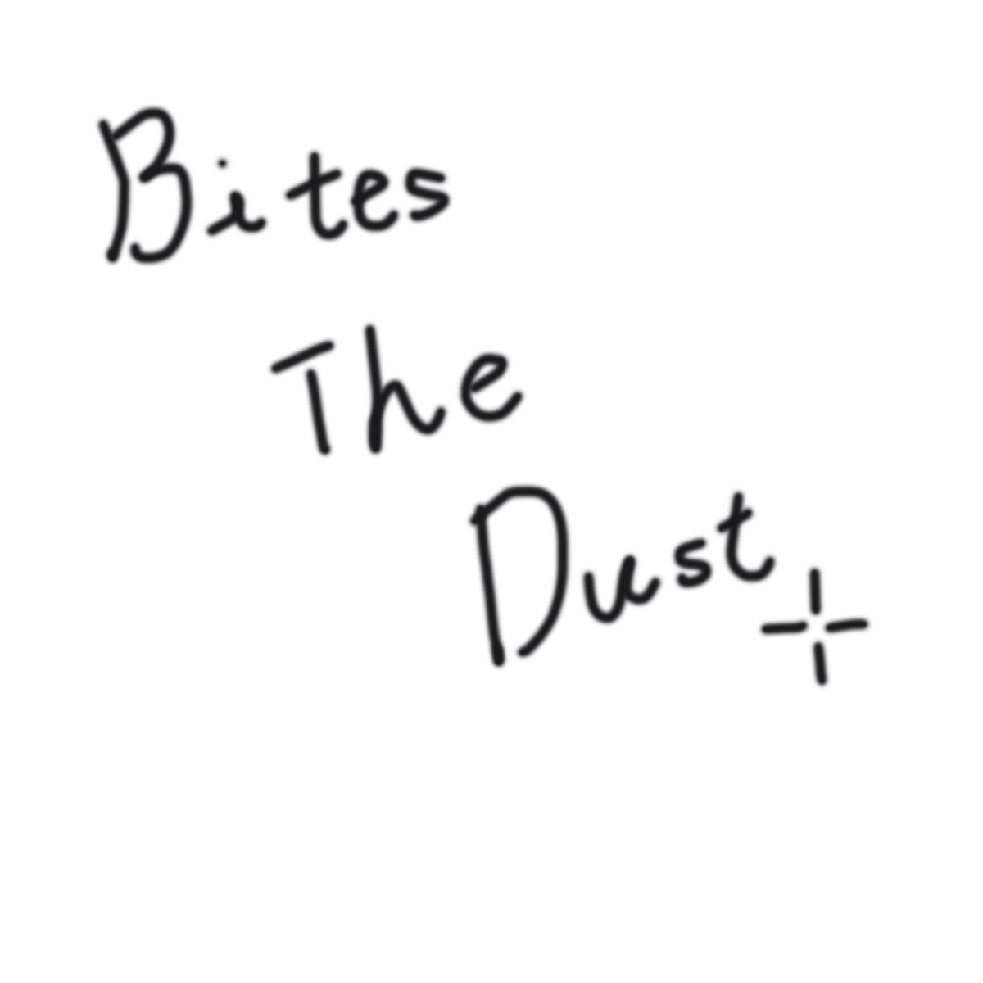
S10855009 蕭淳云 製

Slide 2
在一個充滿犯罪的都市裡，有一個邪惡組織，專門竊取具有高度智慧的機密文獻，主角接獲通報，在被譽為台灣史丹佛的台南大學裡，頗具指標性的傳奇教授—蘇俊銘教授傳出重要機密外流，為了奪回蘇俊銘教授送給人類最後的禮物，主角必須單槍匹馬殺入該組織龐大的本部裡將其奪回。
S10855009 蕭淳云 製

Slide 3
遊戲類型為像素風２Ｄ橫向卷軸遊戲，玩家在遊戲途中將會遇到各種敵人，必須利用基本手槍或沿途拾獲的槍枝擊倒敵人，將最後魔王擊敗即可獲勝，奪回重要的機密文件！
操作方式：
Ａ／Ｄ 移動
Ｗ／Ａ 改變射擊方向
Ｒ 換彈
Ｓｈｉｆｔ 蹲下
Ｅｎｔｅｒ 射擊
空白鍵 跳躍
S10855009 蕭淳云 製

Slide 4
製作分享：
過程中遇到了許多問題，也對內容作了多次重大的修改，從最初找網路上的程式模改，以及之後幫忙其他組解決難題，到最後程式幾乎出自自己之手，中間也花了不少時間。但這段時間也並不代表蹉跎，從理解他人的程式來學到許多程式的小巧思，也讓我在後來的製作過程能更加清楚且快速的解決各種問題與臭蟲。
S10855009 蕭淳云 製

Slide 5
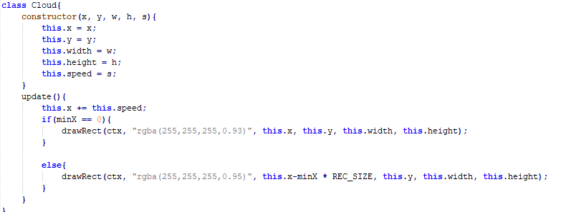

遊戲小巧思：
動態天空：
背景中的雲會飄，且有些許透明，每朵雲的速度皆不相同且會隨機生成，製造天空的動態感。
S10855009 蕭淳云 製

Slide 6
遊戲小巧思：
動態天空：
背景中的雲會飄，且有些許透明，每朵雲的速度皆不相同且會隨機生成，製造天空的動態感。
在程式安排上，先執行畫背景的程式，再執行畫雲的程式，最後才執行畫地板的程式，即可製造前、中、後景的堆疊效果。
S10855009 蕭淳云 製

Slide 7
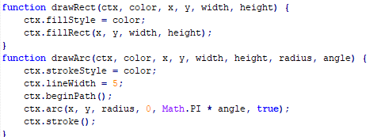
遊戲小巧思：
動態天空：
背景中的雲會飄，且有些許透明，每朵雲的速度皆不相同且會隨機生成，製造天空的動態感。
在程式安排上，先執行畫背景的程式，再執行畫雲的程式，最後才執行畫地板的程式，即可製造前、中、後景的堆疊效果。
S10855009 蕭淳云 製

Slide 8
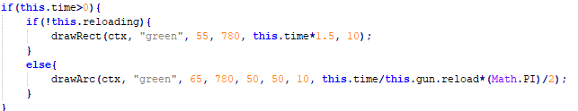
遊戲小巧思：
子彈間隔/換彈進度條：
每種武器皆有不同的開槍間隔時間及換彈時間，為了讓玩家能知道目前的換彈進度及該武器的開槍間隔時間，在UI上設計了圖形式而非數字式的進度表示，讓介面能保持美觀。
S10855009 蕭淳云 製
在程式安排上，先執行畫背景的程式，再執行畫雲的程式，最後才執行畫地板的程式，即可製造前、中、後景的堆疊效果。

Slide 9

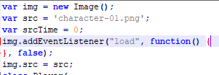
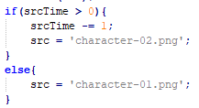

遊戲小巧思：
子彈間隔/換彈進度條：
每種武器皆有不同的開槍間隔時間及換彈時間，為了讓玩家能知道目前的換彈進度及該武器的開槍間隔時間，在UI上設計了圖形式而非數字式的進度表示，讓介面能保持美觀。
S10855009 蕭淳云 製

Slide 10
遊戲小巧思：
角色動態圖示：
為了讓角色遭受攻擊時更加明顯，在UI介面上加入了自創的角色的動態圖示，在角色受到傷害時會切換成受傷的表情，增加玩家的視覺體驗。
S10855009 蕭淳云 製

Slide 11
實機展示時間
S10855009 蕭淳云 製
遊戲小巧思：
角色動態圖示：
為了讓角色遭受攻擊時更加明顯，在UI介面上加入了自創的角色的動態圖示，在角色受到傷害時會切換成受傷的表情，增加玩家的視覺體驗。

Slide 12
Q&A時間
S10855009 蕭淳云 製
遊戲小巧思：
角色動態圖示：
為了讓角色遭受攻擊時更加明顯，在UI介面上加入了自創的角色的動態圖示，在角色受到傷害時會切換成受傷的表情，增加玩家的視覺體驗。

